Slide 1
基于AST的应用
西南研发 杨蜀波

Slide 2
目录
编译简介
1
什么是编译？有哪些过程？
AST
2
什么是AST？
AST的应用
3
代码生成！减少机械劳动
性能对比
4
性能对比

Slide 3
编译简介

Slide 4
编译简介 - 意义
什么是编译？
利用编译程序从源语言编写的源程序产生目标程序的过程。
为什么要有编译？
编译就是把高级语言变成计算机可以识别的2进制语言，计算机只认识1和0，编译程序把人们熟悉的语言换成2进制的。

Slide 5
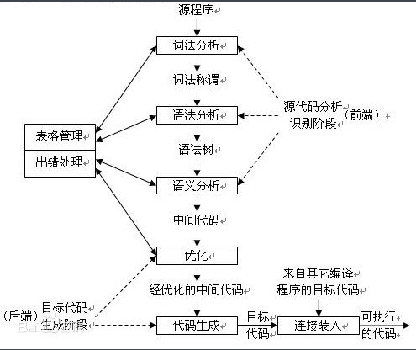
编译简介 - 编译的过程
编译前端
词法分析
语法分析
语义检查
编译中段(自称)
中间代码生成
编译后端
代码优化
目标代码生成
那么在JAVA中是怎么样的呢?

Slide 6
编译简介 - 编译的过程
总所周知，CPU只能识别二进制指令（ASM也不行），所以有如下对照
编译前端 - Javac
词法分析
语法分析
语义检查
中间代码生成(class)
编译后端 - JVM
代码优化
目标代码生成(运行)

Slide 7
AST

Slide 8
AST - 意义
什么是AST
AST全称： Abstract Syntax Tree(抽象语法树)
为什么要有AST
编译器在验证过语法相关的校验后，会把源代码组织称树形结构，提取一些特征信息，例如坐标，类型等，这实际上也符合程序的编写直觉。试想小伙伴们在编写程序的时候是否也是在人肉构建一棵树呢？这样再编译的时候可以更好的考虑前后文（临近原理）

Slide 9
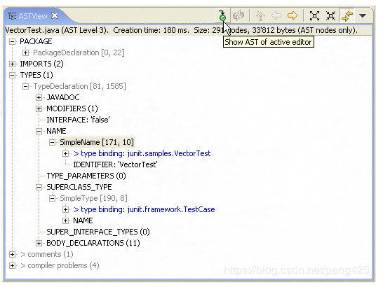
AST - 意义
AST到底是什么鬼？
抽象语法树（Abstract Syntax Tree, AST）是源代码语法结构的一种抽象表示。它以树状的形式表现编程语言的结构，树的每个节点ASTNode都表示源码中的一个结构。Eclipse java的开发工具（JDT）提供了Java源代码的抽象语法树AST。抽象语法树就像是java文件的dom模型，比如dom4j通过标签解析出xml文件。AST把java中的各种元素比如类、属性、方法、代码块、注解、注释等等定义成相应的对象，在编译器编译代码的过程中，语法分析器首先通过AST将源码分析成一个语法树，然后再转换成二进制文件。
reference: https://blog.csdn.net/peng425/article/details/102814754

Slide 10
应用

Slide 11
AST - 应用
所以说了这么多废话，到底有啥用？
代码生成 - 减少机械劳动，学会聪明的偷懒
修改AST来达到某些特定功能
部分或者全部代替反射，实现高性能的元数据编程
聪明的小伙伴已经想到了，没错Lombok的原理就是这个。

Slide 12
AST - 应用
根据JAVA中JSR 269 API，目前JAVA提供了比较方便的在AST阶段对Annotation操作的,API。其中Android开发使用的比较多。
对于一个Annotation 有三种情况
@Retention(RetentionPolicy.SOURCE)
源代码级有效
@Retention(RetentionPolicy.CLASS)
class级有效
@Retention(RetentionPolicy.RUNTIME)
永久有效

Slide 13
AST - 应用
在定义完Annotation后，需要定义对应的Processor来处理编译期间的回调
使用方式
定义一个Annotation
定义对应的AnnotationProcessor
public class MyAnnotationProcessor extends AbstractProcessor
对AnnotationProcessor增加@SupportedSourceVersion(SourceVersion.RELEASE_8)
指明最低支持的JAVA版本
对AnnotationProcessor增加@SupportedAnnotationTypes("com.xnky.MyAnnotation")
指明需要处理的注解
在META-INF中配置相关加载项
META-INF/services/javax.annotation.processing.Processor 增加 com.xnky.MyAnnotation
如果直接操作AST相对比较复杂，这里推荐一个相关库JCTree可以相对轻松的操作AST。
实际中，我们对格式固定的协议格式例如DISH等，可以才用此方法来反序列化，提高性能。

Slide 14
AST - 注意事项
首先，在AST阶段，目标类并没有执行也就是没有instance，所以反射不可用。
其次，编译阶段如果AST出错，则编译失败（非runtime error）
在AnnotationProcessor中可以获取所有被标记类的信息，所以可以用这些信息来生成代码，一并编译成class达到替代反射的目的。
生成代码的时候注意ProcessEnv对象，有resource和source之分。如果使用resouce生成的代码除非特别指定，编译器将不会编译。而source里面的代码将在processor完成后编译成class并作用于对应的生命周期。

Slide 15
性能比较

Slide 16
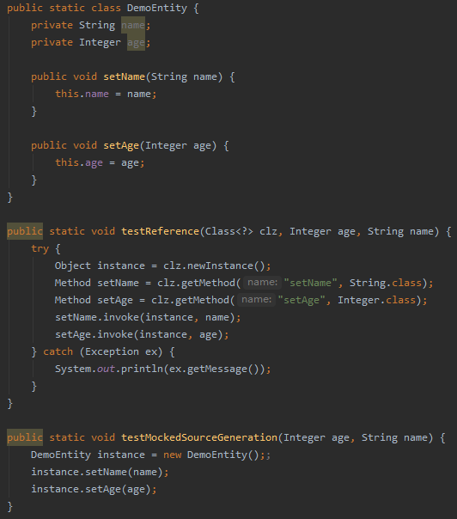

性能比较
首先通过AST生成的代码可以获取对象的所有属性，方法等。所以可以类比成直接赋值。
这里我们模拟一个反序列化的情景
可以看到，性能差异几乎为25倍

Slide 17
Thank you

